Slide 1
Дисциплина: «Метрология, стандартизация и сертификация»
Тема лекции:
«Международные стандарты»

Slide 2
План лекции:
1 Международные стандарты (МС) серии ИСО 9000 «Система менеджмента качества».
2 Этапы разработки и внедрения системы менеджмента качества в организации.
3 Процессный подход МС серии ИСО 9000. 4 Процессы стандартов ИСО 9000.

Slide 3
Для чего нужны стандарты на СМК?
Для выхода на международный рынок
Завоевания и удержания сегмента рынка
Вытеснения конкурентов

Slide 4
При заключении контракта состояние СМК – это мера доверия к поставщику. Оценка СМК не понадобится, если у Продавца СМК сертифицирована на соответствие стандартам ISO, TQM, QS, др. и Покупатель признает сертификат соответствия.

Slide 5
МЕЖДУНАРОДНЫЕ СТАНДАРТЫ НА СМК СЕРИИ ИСО 9000
Впервые серия согласованных международных стандартов была принята в 1987 г.
Второе издание стандартов серии ИСО 9000 принято в 1994 г.
ИСО 8402:1994; ИСО 9000:1994;
ИСО 9001:1994; ИСО 9002:1994;
ИСО 9003:1994; ИСО 9004:1994.

Slide 6
ТРЕТЬЕ ИЗДАНИЕ МС ИСО 9000:
ИСО 9000:2000 “СМК. Основные положения и словарь” ИСО 9001:2000 “СМК. Требования” ИСО 9004:2000 “СМК. Рекомендации по улучшению деятельности”
ИСО 190011 “Руководящие указания по проверке СМК и/или охраны окружающей среды”

Slide 7
СОДЕРЖАНИЕ СТАНДАРТОВ ИСО 9000
ИСО 9000:2000 – описаны основные положения, установлена терминология. ИСО 9001:2000 – определяет требования к СМК когда: 1 - организации необходимо продемонстрировать свою способность поставлять продукцию, отвечающую требованиям потребителей, обязательных требований регламентов и положениям стандартов;

Slide 8
2 - когда организация ставит своей целью повышение удовлетворенности потребителя.
ИСО 9001:2000 используется для:
внутреннего потребления;
при сертификации СК;
при заключении контрактов. Распространяется только на продукцию и услуги, предназначенные для потребителя.

Slide 9
ИСО 9004:2000 – содержит рекомендации, выходящие за рамки ИСО 9001:2000, особенно в части постоянного улучшения деятельности организации, эффективности и результативности СМК . Добавлены – удовлетворенность заинтересованных сторон + деятельность организации.

Slide 10
Цели высшего руководства организации (по ИСО 9004:2000):
1 - определение и удовлетворение потребностей и ожиданий потребителей и заинтересованных сторон; 2 - обеспечения преимуществ в конкурентной борьбе, и осуществление этого результативно и эффективно;

Slide 11
3 - достижение, поддержание и повышение эффективности и возможностей организации в целом.
ИСО 9001 и 9004 – согласованная пара МС на СМК для дополнения друг друга. Но могут применяться независимо. Для облегчения использования в них применена одинаковая структура, но имеют разные области применения.

Slide 12
Области применения ИСО 9004:2000
- только для внутреннего потребления! (термин продукция означает и услугу);
- ни для сертификации или заключения контрактов, ни для использования в качестве руководства по внедрению ИСО 9001:2000 не применяется

Slide 13
Основные положения МС ИСО 9000:2000
Для создания системы менеджмента качества требуется стратегическое решение высшего руководства организации. На разработку и внедрение СМК влияют:
изменяющиеся потребности;
конкретные цели организации;
выпускаемая продукция;
применяемые процессы;
размер и структура организации.
Notes:
Успех деятельности организации определяется ее управлением: систематически и прозрачным способом. Это м.б. достигнуто внедрением и поддержанием в рабочем состоянии СМК. Управление организацией включает менеджмент качества наряду с другими аспектами менеджмента.

Slide 14
ПРИНЦИПЫ МЕНЕДЖМЕНТА КАЧЕСТВА международных стандартов серии ИСО 9000:
Ориентация на потребителя.
Лидерство руководителя.
Вовлечение работников.
Процессный подход.
Системный подход к менеджменту.
Постоянное улучшение.
Принятие решений, основанных на фактах.
Взаимовыгодные отношения с поставщиками.

Slide 15
Термины и определения:
Постоянное улучшение – повторяющаяся деятельность по увеличению способности выполнить требование.
Удовлетворенность потребителей – восприятие потребителями степени выполнения их требований.

Slide 16
Результативность - степень реализации запланированных результатов.
Эффективность - связь между достигнутым результатом и использованными ресурсами.

Slide 17
Этапы разработки и внедрения системы менеджмента качества на предприятии:
Установление потребностей и ожиданий потребителей и других заинтересованных сторон.
Разработка политики и целей организации в области качества.
Установление процессов и ответственности, необходимых для достижения целей в области качества.

Slide 18
Определение и обеспечение необхо-димых ресурсов для достижения целей в области качества.
Разработка методов для измерений результативности и эффективности каждого процесса.
Применение результатов этих измерений для определения результативности и эффективности каждого процесса.

Slide 19
Определение средств, необходимых для предупреждения несоответствий и устранения причин.
Разработка и применение процесса для постоянного улучшения системы менеджмента качества.

Slide 20
Политика в области качества – общие намерения и направления деятельности организации в области качества, официально сформулированные высшим руководством.

Slide 21
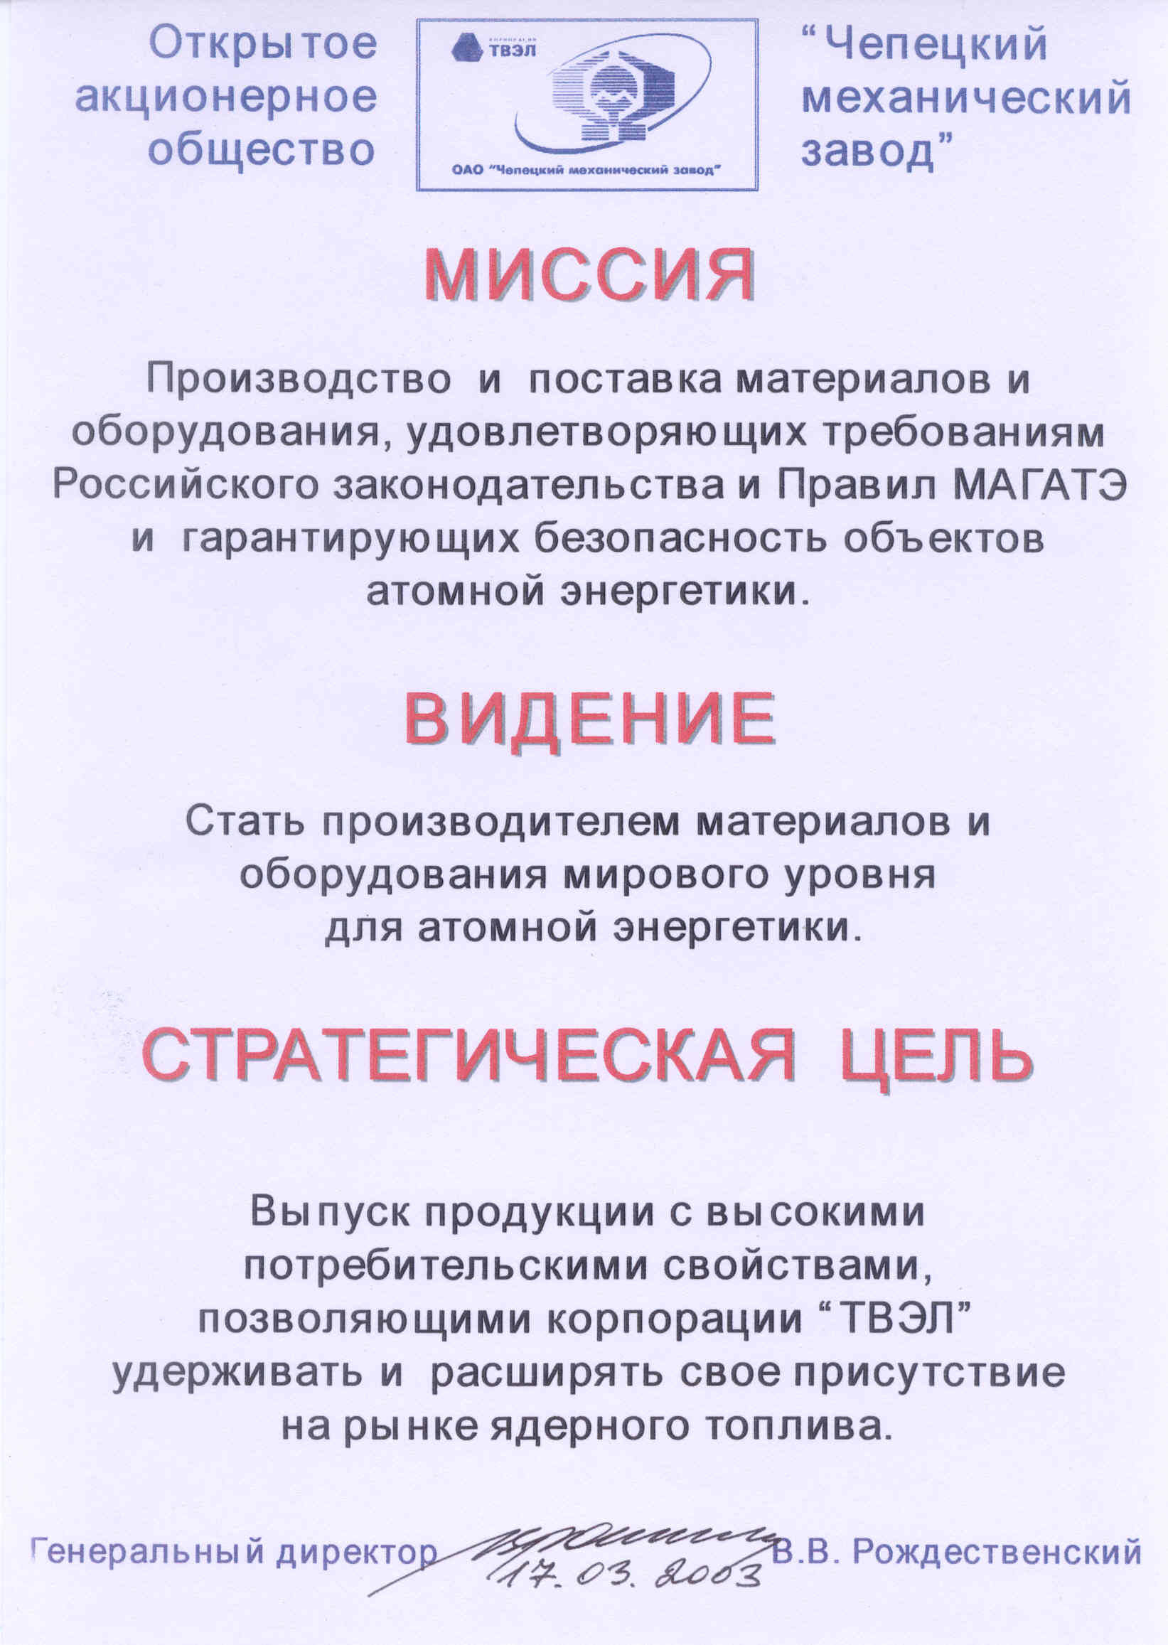
МИССИЯ ВИДЕНИЕ ЦЕЛЬ
системы менеджмента качества ОАО ЧМЗ

Slide 22
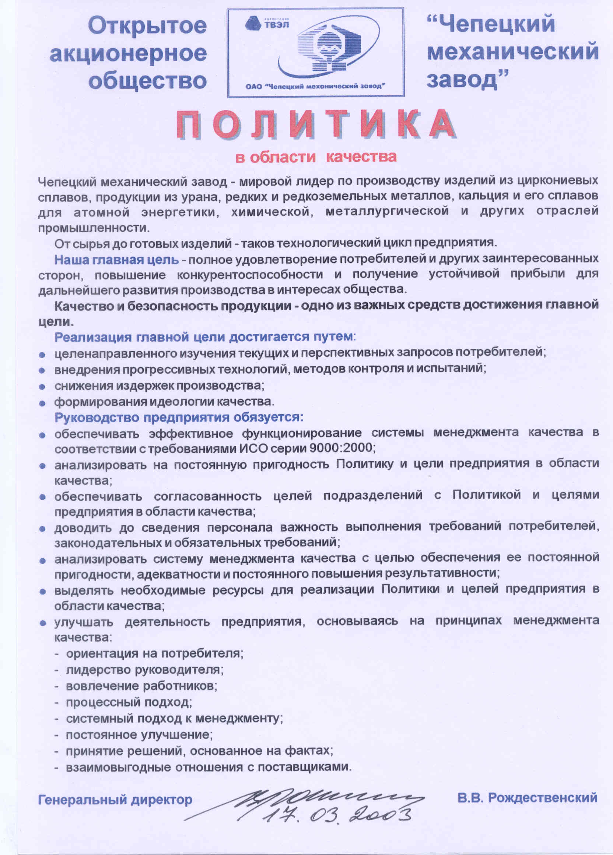
ПОЛИТИКА в области качества
ОАО ЧМЗ

Slide 23
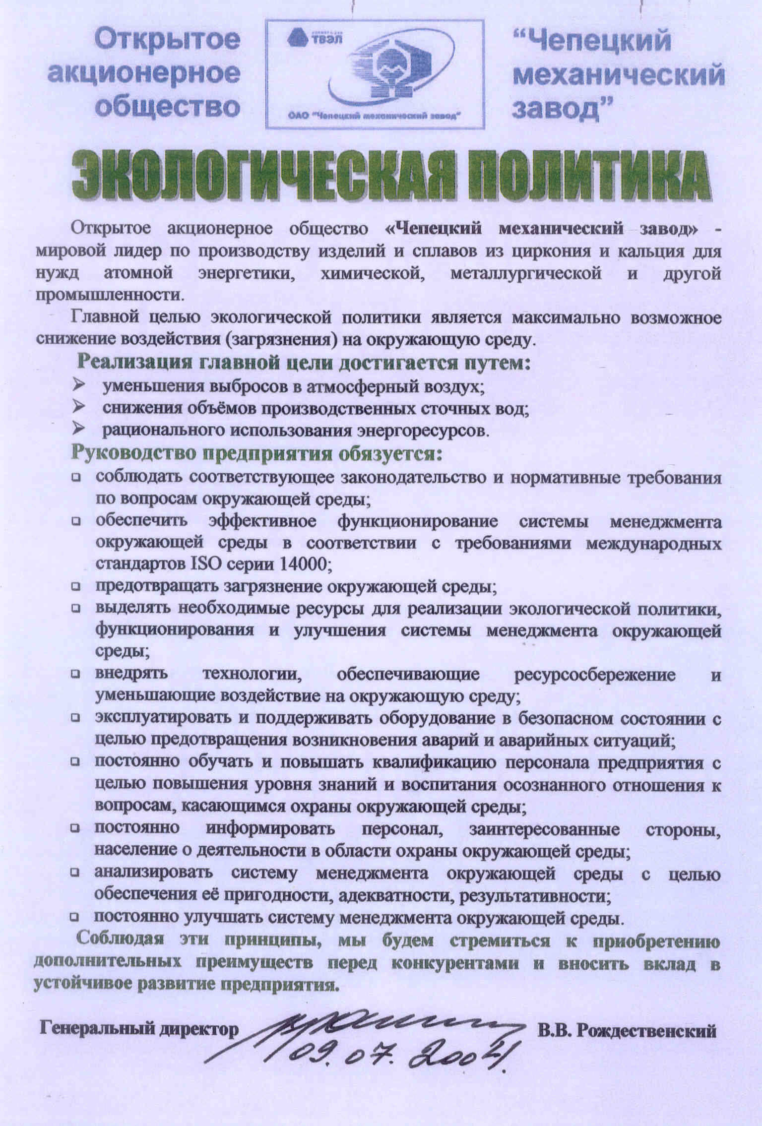
Экологическая политика ОАО ЧМЗ

Slide 24
Процессы и процессный подход
Processus (лат.) – продвижение; совокупность последовательных действий для достижения результата.
Всякая деятельность (работа) может рассматриваться как процесс, который характеризуется своими входами и выходами.

Slide 25
Процессный подход МС ИСО 9000
Процесс – совокупность взаимосвязанных и взаимодействующих видов деятельности, использующая ресурсы для преобразования входов в выходы.
(выход одного процесса м.б. входом другого).

Slide 26
ВХОДЫ (ВЫХОДЫ) ПРОЦЕССОВ
Материальные (сырье, промежуточная, конечная продукция, образец и т.п.)
Информационные (требования к продукции, характеристики продукции, функции связи, данные измерений и т.п.)
- благоприятные возможности для изменений

Slide 27
Систематическая идентификация и менеджмент процессов - есть системный подход.
Важность подхода заключается в:
-понимании требований и соответствия им; -рассмотрении процессов с точки зрения добавленной ценности;
-постоянного улучшения процессов на основе объективных измерений, анализа.

Slide 28
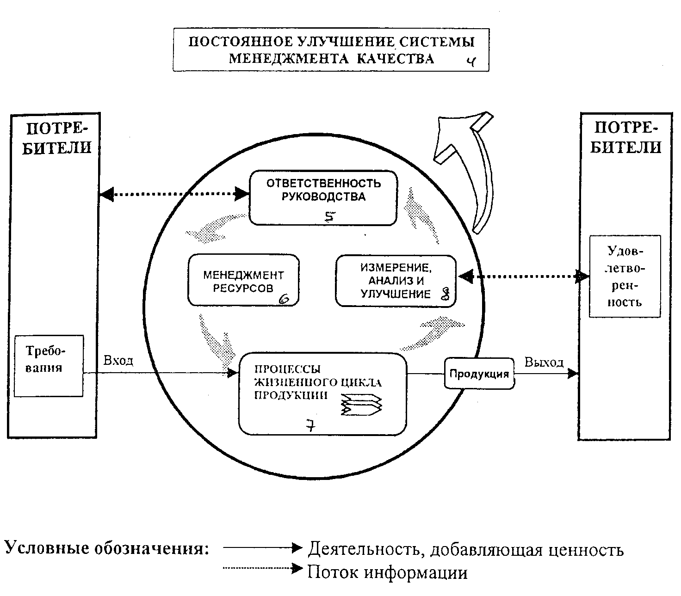
1
2
3
5
4
Модель СМК, основанная на процессном подходе

Slide 29
5 основных процессов системы менеджмента качества (СМК)
Постоянное улучшение СМК.
Ответственность руководства.
Менеджмент ресурсов.
Процессы жизненного цикла продукции.
Измерение, анализ, постоянное улучшение.

Slide 30
1 СМК – должна быть: разработана, задокументирована и внедрена, поддерживаться в рабочем состоянии + постоянно улучшаться.
Для этого необходимо:
а) определить процессы, установить их иерархию, связи между собой, последовательность взаимодействий;

Slide 31
б) определить критерии и методы управления процессами;
в) обеспечить ресурсами и информацией;
г) осуществлять мониторинг, измерение, анализ процессов; д) принимать меры для увеличения результативности и постоянного улучшения этих процессов.

Slide 32
1.2 Состав документации СМК:
Официально сформулированные цель и политика в области качества.
Руководство по качеству.
НД на продукцию.
Методики (измерений, анализа, проверки и т.д.).

Slide 33
5. Рабочие инструкции и рабочие регламенты, описание последовательности действий и процессов.
- Чертежи, схемы. - Рабочие журналы (объективные свидетельства действий или достигнутых результатов.

